Slide 1
Leyes y Teoremas del álgebra Booleana
"Disfruta el momento, es todo lo que tienes."
Rancho el Milagro
Cerralvo N.L.
“Creo que improvisar, saber adaptarse y responder al instante es la clave de la felicidad.” CÉSAR AIRA

Slide 2
 | Lunes | Martes | Miércoles | Jueves | viernes
3 | 3 | 4 | 5 Sistema Digital Binario | 6 | 7 Miniterminos Captura Esquemática
4 | 10 Maxiterminos Simulación | 11 | 12 Teorema de D´Morgan Ocho formas estândar | 13 | 14 Trabajo en el aula de la AF1
6 | 17 Ocho Formas Estándar | 18 | 19 Minimización de funciones Booleanas | 20 | 21 Ejercicios en clase
7 | 24 Mapas de Karnaugh | 25 | 26 Ejercicios de la PF3 | 27 | 28 Fecha Límite entrevista AF1
 | 3 | 4 | 5 Ejercicios de la PF4 | 6 | 7 Reglas para el examen de M. C. AF2
8 | 10 | 11 | 12 M1 | 13 M2 | 14 M3
9 | 17 M4 | 18 Receso Académico | 19 | 20 | 21

Slide 3
Las aptitudes más valiosas para los reclutadores
Creatividad
Comunicación efectiva
Adaptabilidad al cambio
Compromiso laboral
Trabajo en equipo
Actitud hacia las normas
Empatía
El 57% de los directivos afirma que las aptitudes interpersonales
son más importantes que las técnicas
https://www.linkedin.com/

Slide 4
Leyes y Teoremas del álgebra Booleana

Slide 5
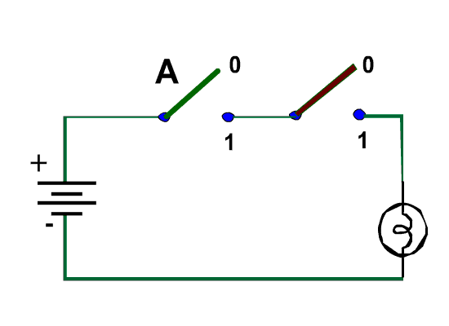
Leyes y Teoremas del álgebra Booleana
0

Slide 6
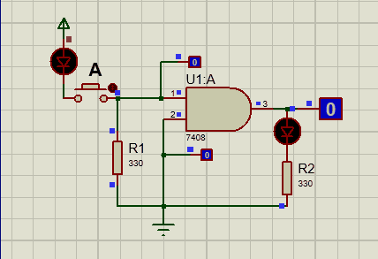
Leyes y Teoremas del álgebra Booleana
A * 0 = 0

Slide 7
Leyes y teoremas del álgebra Booleana

Slide 8
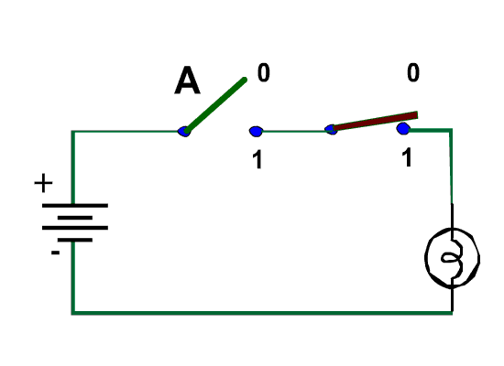
Leyes y teoremas del álgebra Booleana
A

Slide 9
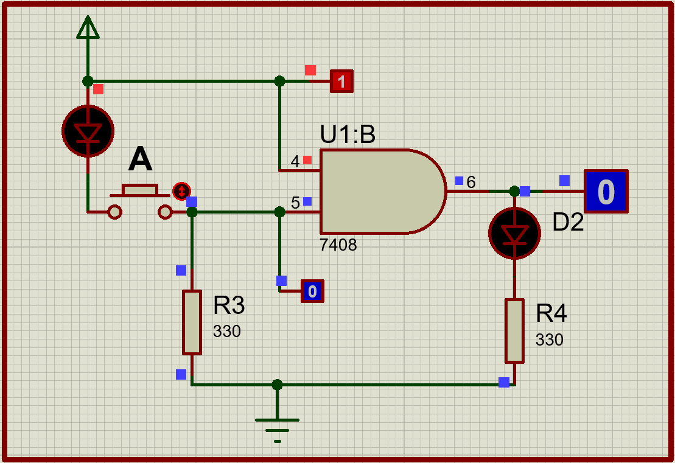
Leyes y teoremas del álgebra Booleana
A 1 = A

Slide 10
Leyes y teoremas del álgebra Booleana

Slide 11
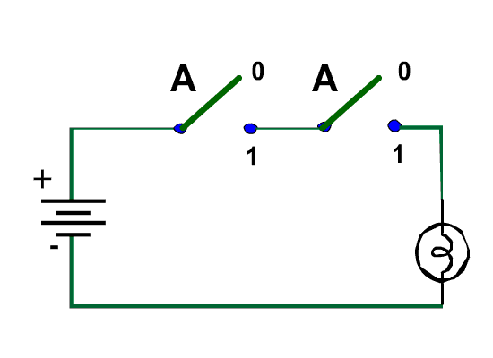
Leyes y teoremas del álgebra Booleana
A

Slide 12
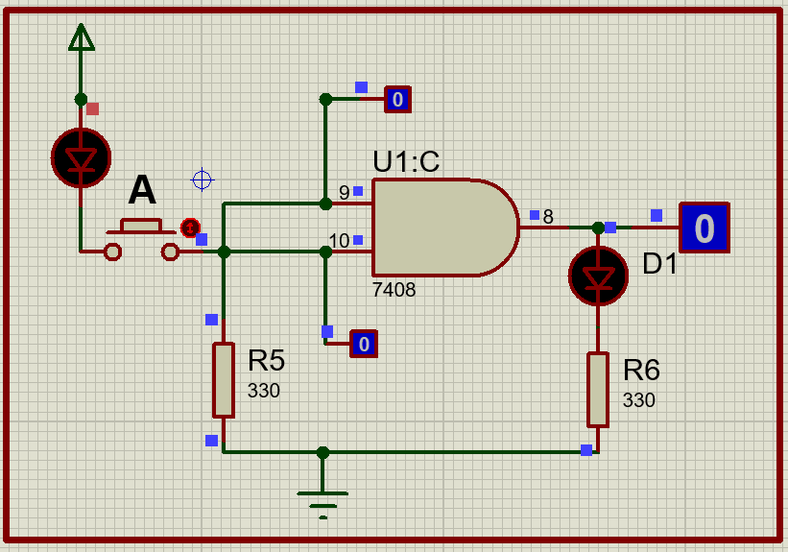
Leyes y teoremas del álgebra Booleana
A A = A

Slide 13
Leyes y teoremas del álgebra Booleana

Slide 14
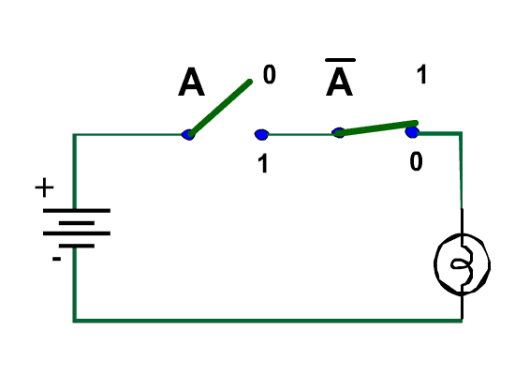
Leyes y teoremas del álgebra Booleana
0

Slide 15
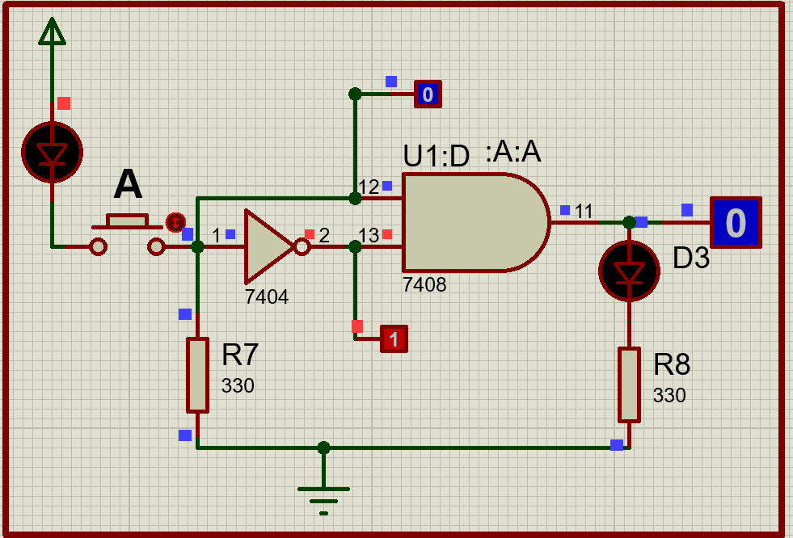
Leyes y teoremas del álgebra Booleana
A A’ = 0

Slide 16
Evaluar las siguiente Operación
a) 1*1=
1

Slide 17
Evaluar las siguiente Operación
b) 0*0 =
0

Slide 18
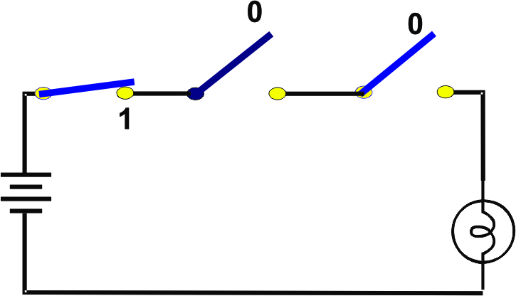
Evaluar las siguiente Operación
c) 1*0*0 =
0

Slide 19
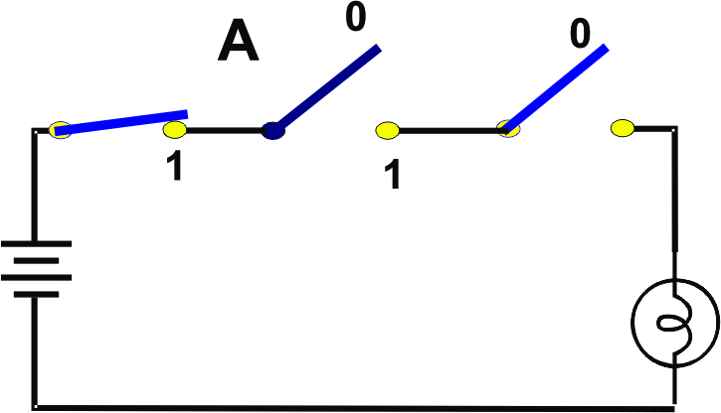
Evaluar las siguiente Operación
c) 1*A*0 =
0

Slide 20
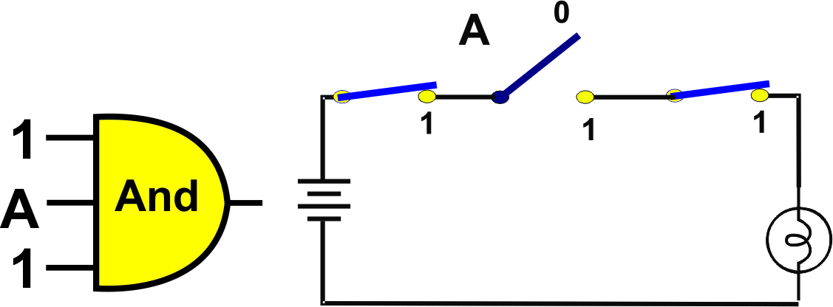
Evaluar las siguiente Operación
c) 1*A*1 =
A
Notes:
20

Slide 21
Leyes y teoremas del álgebra Booleana

Slide 22
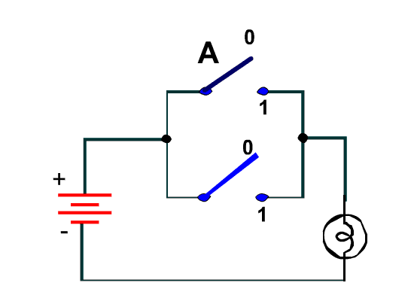
Leyes y teoremas del álgebra Booleana
A

Slide 23
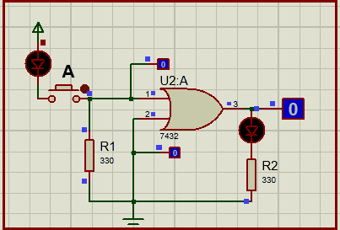
Leyes y teoremas del álgebra Booleana
A + 0 = A

Slide 24
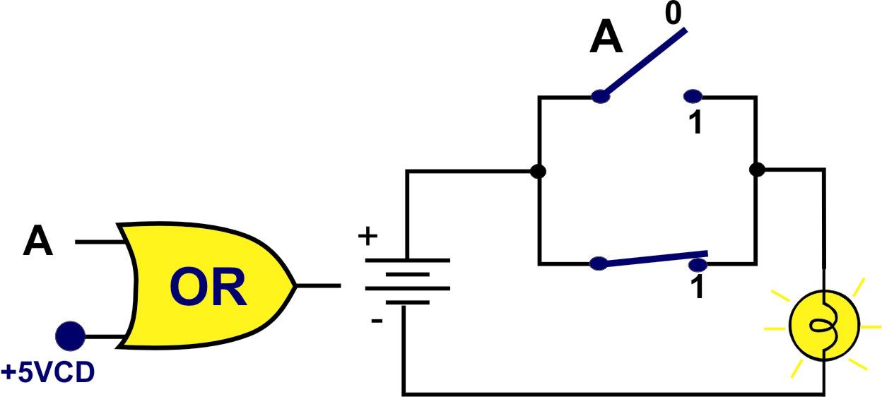
Leyes y teoremas del álgebra Booleana

Slide 25
Leyes y teoremas del álgebra Booleana
1

Slide 26
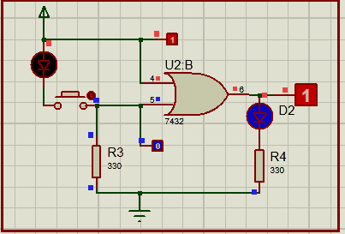
Leyes y teoremas del álgebra Booleana
A + 1 = 1

Slide 27
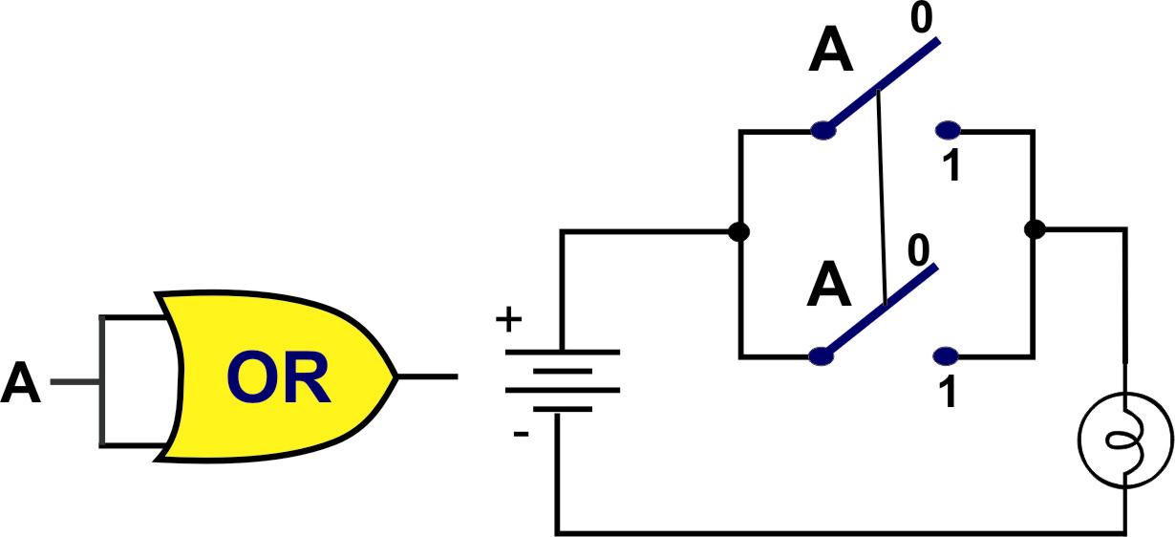
Leyes y teoremas del álgebra Booleana

Slide 28
Leyes y teoremas del álgebra Booleana
A

Slide 29
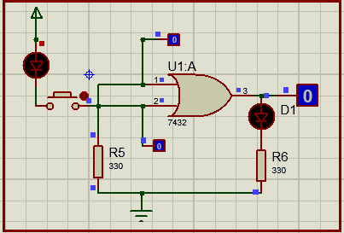
Leyes y teoremas del álgebra Booleana
A + A = A

Slide 30
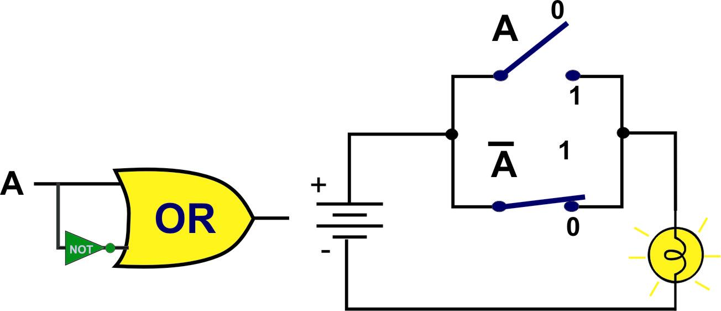
Leyes y teoremas del álgebra Booleana

Slide 31
Leyes y teoremas del álgebra Booleana
1

Slide 32
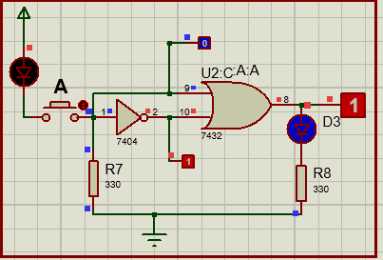
Leyes y teoremas del álgebra Booleana
A +A’ = 1

Slide 33
Evaluar la siguiente operación
a) 1+1=
1
En Algebra Boolena

Slide 34
Evaluar la siguiente operación
a) 1+0 =
1

Slide 35
Evaluar la siguiente operación
a)0+0+0 =
0

Slide 36
Leyes y teoremas del álgebra Booleana
A

Slide 37
And y Nand
1

Slide 38
And y Nand
A

Slide 39
And y Nand
A

Slide 40
And y Nand
1

Slide 41
Or y Nor
A

Slide 42
Or y Nor
0

Slide 43
Or y Nor
A

Slide 44
Or y Nor
0

Slide 45
Identidad | AND | NAND | OR | NOR
A 0 | 0 | 1 | A | A´
A 1 | A | A´ | 1 | 0
A A | A | A´ | A | A´
A A´ | 0 | 1 | 1 | 0
?
?
?
?
?
?
?
?
?
?
?
?
?
?
?
?
Notes:
45

Slide 46
Resuelva las siguientes proposiciones
1.- A ⊕ 0 =
2.- A ⊕ 1 =
3.- A ⊕ A =
4.- A ⊕ A =
5.- A ⊕ 0 =
6.- A ⊕ 1 =
7.- A ⊕ A =
8.- A ⊕ A =
Que recursos se tienen para resolverlo?

Slide 47
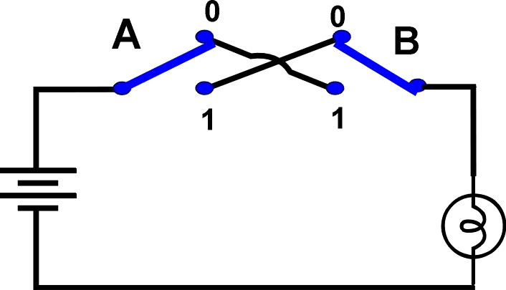
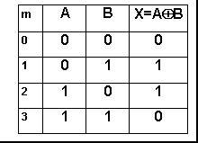
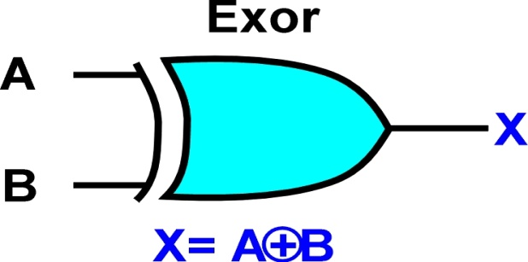
Que recursos se tienen para resolverlo?
Equivalente eléctrico
Tabla de Verdad
Exor , produce un resultado 1, cuando un número impar de Variables
de entrada valen 1.

Slide 48
Propiedades
Conmutativa
Asociativa
Distributiva
Notes:
48

Slide 49
Conmutativa
AND
Notes:
49

Slide 50
Conmutativa
Or
A+B = B+A
Notes:
50

Slide 51
Conmutativa
Exor
A⊕B = B⊕A
Notes:
51

Slide 52
Conmutativa
Notes:
52

Slide 53
Asociativa
And A(B C) = (A B) C = A B C
Notes:
53

Slide 54
Asociativa
(A B) C = A B C
Notes:
54

Slide 55
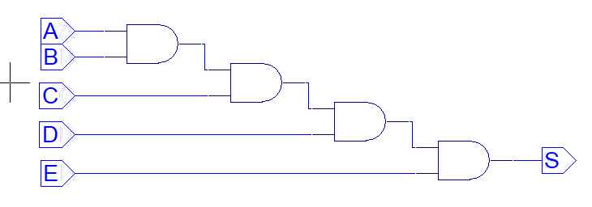
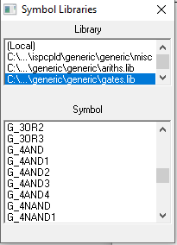
Asociativa
And
S= A B C D E
Isp Lever Classic
Notes:
55

Slide 56
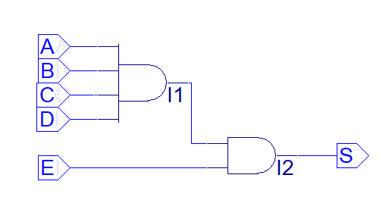
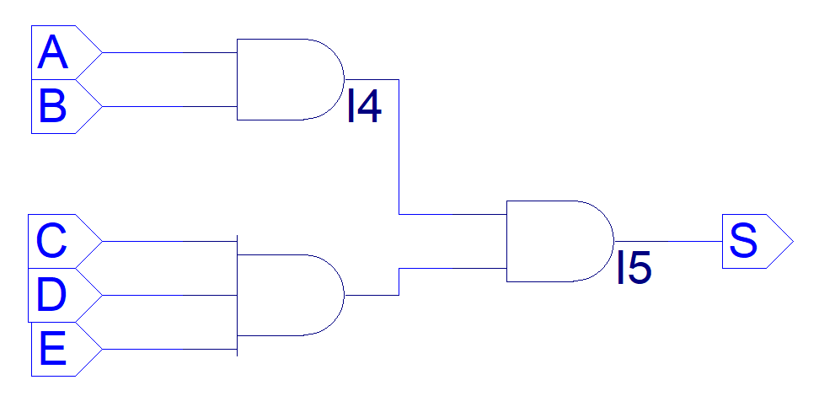
Asociativa
And
S= A B C D E
Isp Lever Classic
Notes:
56

Slide 57
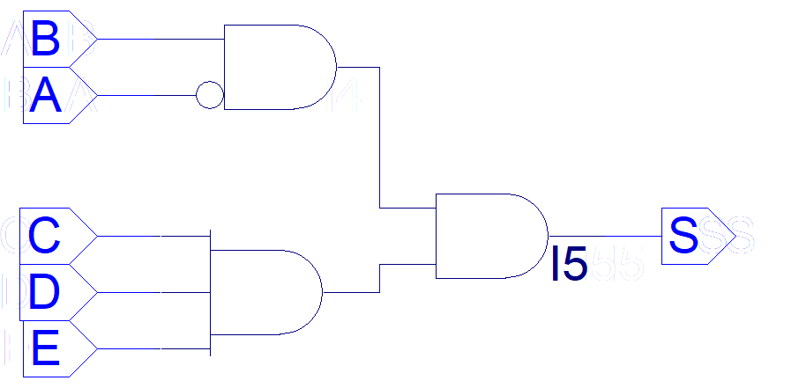
Asociativa
And
S = A’ B C D E
Conmutativa
A’ B= B A’
Notes:
57

Slide 58
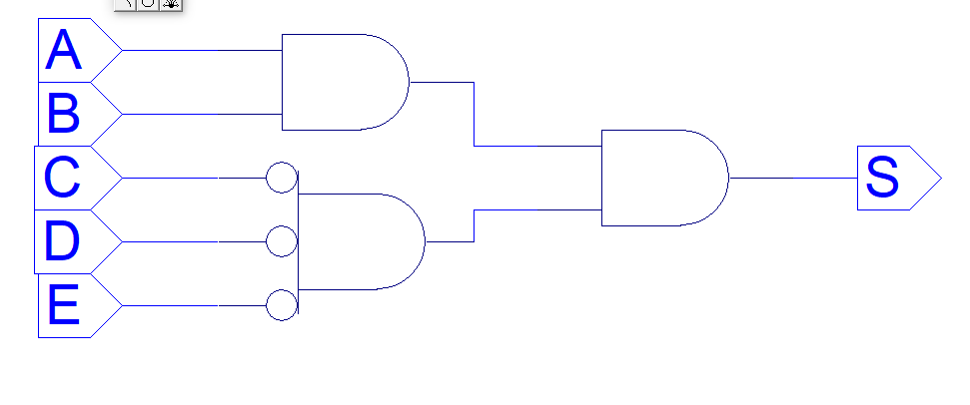
Asociativa
And
S= A B C’ D’E’
Notes:
58

Slide 59
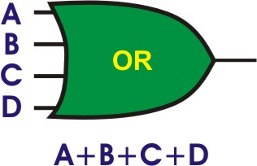
Asociativa
Or A+B+C+D
Notes:
59

Slide 60
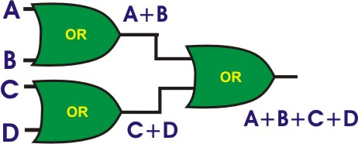
Asociativa
Or A+B+C+D
Or (A+B)+C+D = (A+B)+(C+D)
Notes:
60

Slide 61
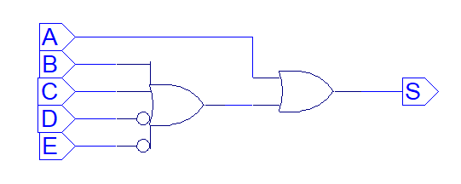
Asociativa
Or
S= A+B+C+D’+E’
Notes:
61

Slide 62
Asociativa
And A(B C) = (A B) C = A B C
Or A+(B+C) = (A+B)+C = A+B+C
Exor A⊕(B⊕C) = (A⊕B)⊕C = A⊕B⊕C
Notes:
62

Slide 63
Asociativa
Nand [A(B C)’]’ ≠ [(A B)’ C]’ ≠ (A B C)’
Nor [A+(B+C)’]’ ≠ [(A+B)’+C]’≠ (A+B+C)’
Exnor [A⊕(B⊕C)’]’ ≠ [(A ⊕ B)’⊕C]’≠ (A⊕B⊕C)’
Notes:
63

Slide 64
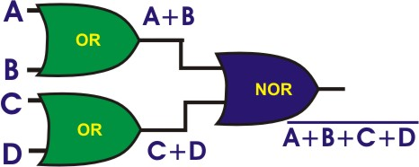
Asociativa
Notes:
64

Slide 65
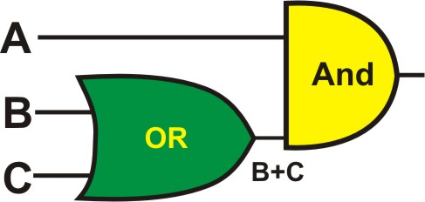
Distributiva
4 entradas
2 compuertas
6 entradas
3 compuertas
Notes:
65

Slide 66
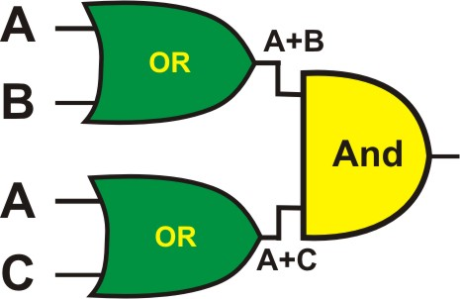
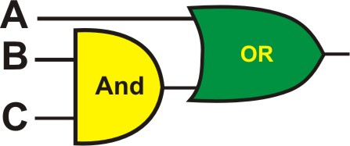
Distributiva
4 entradas
2 compuertas
6 entradas
3 compuertas
Notes:
66

Slide 67
Distributiva
=A
AA + AC + AB + BC
A + AC + AB + BC
A + AC + AB + BC
=1
A (1+C+B)+ BC
A*1+ BC
A+ BC = A+ BC
Notes:
67

Slide 68
Distributiva
4 entradas
2 compuertas
6 entradas
3 compuertas
Notes:
68

Slide 69
Beneficios del Trabajo en Equipo
Aprendizaje integral: Trabajar en equipo permite a los estudiantes fortalecer sus conocimientos técnicos y habilidades interpersonales, logrando un aprendizaje más completo.
Preparación para el entorno laboral: La capacidad de colaborar efectivamente con otros es una aptitud esencial para el ejercicio profesional, especialmente en la ingeniería.
Eficiencia en el cumplimiento de objetivos: La colaboración facilita completar actividades dentro de los plazos establecidos.
Resolución de problemas: Al surgir desafíos, las soluciones se identifican más fácilmente en equipo que trabajando de forma individual.

Slide 70
Fomento de valores: Trabajar hacia un objetivo común desarrolla habilidades como la comunicación, el respeto mutuo, el sentido de identidad grupal y la solidaridad.
Habilidades de comunicación y diálogo: Las diferencias de opinión y puntos de vista dentro del equipo ayudan a aprender a debatir constructivamente y a evitar conflictos innecesarios.

Slide 71
Normas de Convivencia para el Trabajo en Equipo
Horarios de trabajo
Es fundamental alinear las agendas de los integrantes. Se sugiere realizar reuniones periódicas (al menos dos por semana, de una hora de duración cada una).
Las reuniones deben incluir la lectura comprensiva del problema, la identificación de variables de entrada y salida, y la elaboración del diagrama de bloques.

Slide 72
Formas de comunicación
La comunicación constante y el seguimiento son herramientas esenciales para garantizar el éxito del equipo.
Revisión de recursos
Es necesario verificar que todos los integrantes cuenten con los elementos suficientes para realizar el proyecto.

Slide 73
Distribución de tareas
Cada miembro del equipo deberá desarrollar todas las fases de la actividad de forma individual, generar sus propias evidencias y subirlas a la plataforma Google Classroom. Además, será responsabilidad de cada estudiante construir su propio prototipo.
Para fomentar el aprendizaje grupal, se recomienda que, en cada fase, los integrantes compartan, comparen y analicen sus resultados, de manera que puedan enriquecer el proceso de aprendizaje mediante el intercambio de ideas y perspectivas

Slide 74
Nota Importante: En caso de que uno o varios integrantes enfrenten dificultades para participar, es imprescindible informarlo oportunamente al profesor o a los becarios de inmediato, para tomar las medidas necesarias.

Slide 75
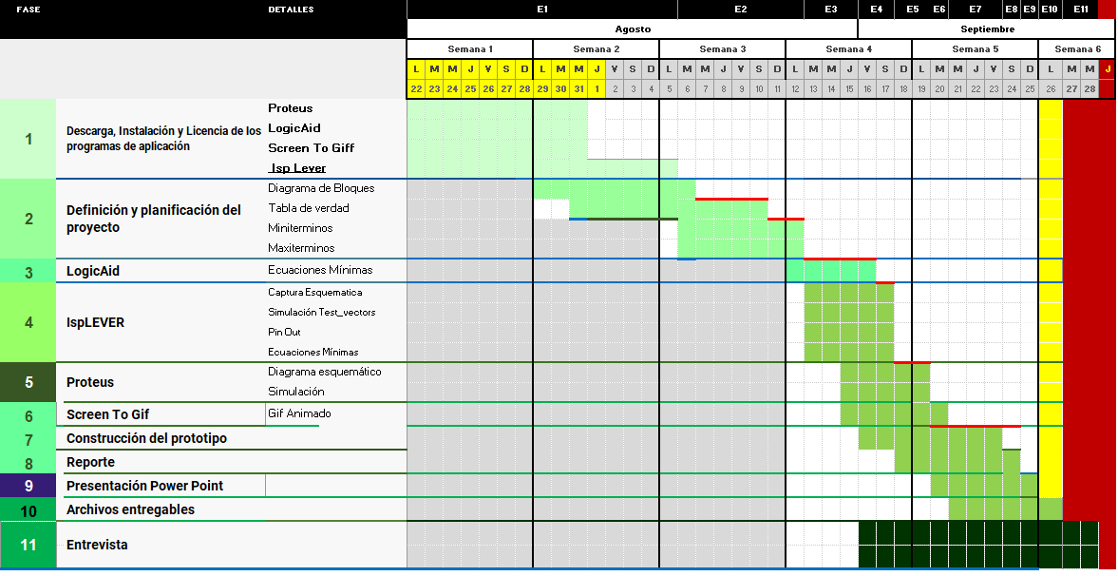
Vi | Sa | Do | Lu | Ma | Mi | Ju | Vi | Sa | Do | Lu | Ma | Mi | Ju | Vi | Sa | Do | Lu | Ma | Mi | Ju | Vi | Sa | Do | Lu | Ma | Mi
2 | 3 | 4 | 5 | 6 | 7 | 8 | 9 | 10 | 11 | 12 | 13 | 14 | 15 | 16 | 17 | 18 | 19 | 20 | 21 | 22 | 23 | 24 | 25 | 26 | 27 | 28
1 | 2 | 3 | 4 | 5 | 6 | 7 | 8 | 9 | 10 | 11 | 12 | 13 | 14 | 15 | 16 | 17 | 18 | 19 | 20 | 21 | 22 | 23 | 24 | 25 | 26 | 27

Slide 76
1 | Descarga, Instalación y Licencia de los programas de aplicación ispLEVER, PROTEUS, LogicAid y ScreenToGif:
2 | Lectura comprensiva del problema, identificación de variables de Entrada y Salida, Diagrama de Bloques
 | Planteamiento, trasladar el comportamiento a una Tabla de Verdad
 | Obtener las ecuaciones de Minitérminos y/o Maxitérminos
3 | Obtener las Ecuaciones mínimas por medio del programa LogicAid (ecuaciones, términos o tabla de verdad)
4 | Realizar la Captura esquemática Diagrama esquemático compuertas lógicas AON utilizando Schematic del programa IspLEVER (ecuaciones mínimas) de la opción más conveniente SOP o POS.
 | Generar el Archivo ABV y obtener la Simulación Test_vectors (IspLEVER).
5 | Elaborar el Diagrama lógico en PROTEUS con el Dispositivo AM22V10, usando como entradas interruptores, resistencias y LEDS y como salidas que se muestren a través de Leds.
6 | Generar animación o video de la simulación del funcionamiento de todas las combinaciones posibles (ScreenToGif)
7 | Construir el prototipo
8 | Realizar el Reporte con lo solicitado (ver detalle en la página siguiente).
9 | Realizarla presentación en Power Point con las diapositivas solicitadas
10 | Subir a Google Classroom los archivos entregables solicitados comprimidos en una carpeta en formato ZIP o RAR.
11 | Agendar una entrevista presencial para la presentación del Proyecto todo el equipo (Power Point, ISP, Proteus)

Slide 77
Lista de cotejo (Chek List)
En cual paso vas ?
1 | Software: Descarga, Instalación y licencia | G
2 | Conseguir el Material necesario | $
3 | Planteamiento del problema (diagrama de bloques y la tabla de Verdad) | G
4 | Ecuaciones Miniterminos o Maxiterminos | G
5 | Pasar de la ecuación al Circuito | G
6 | Captura Esquemática (Manejo del software) | G
7 | Simulación (Test Vectors y PROTEUS) | G
8 | Animación de la simulación
9 | Programar el dispositivo | G$
10 | Implementación del circuito | $
11 | Elaborar el reporte
12 | Envío de archivo ZIP a Google Classroom | G
13 | Mostrar el prototipo funcionando correctamente | G

